Slide 1


คาดหมายสภาพอากาศประเทศไทย
ประจำเดือน
มิถุนายน ๒๕๖๕

Slide 2
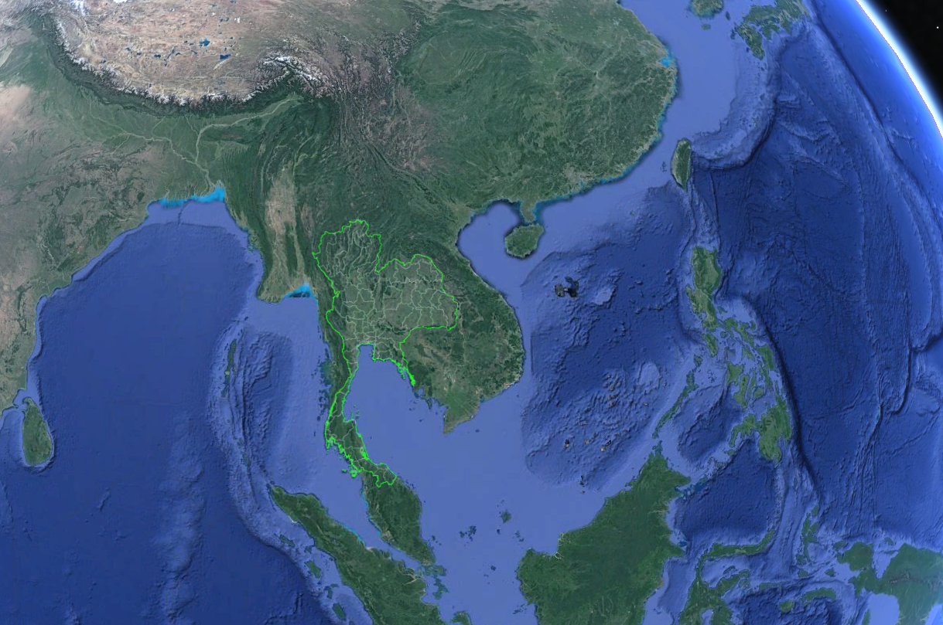
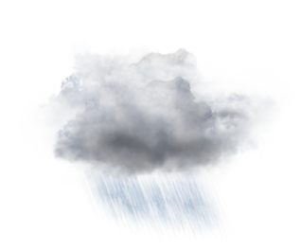
ตัวการที่ทำให้เกิดสภาพอากาศ เดือน มิ.ย.๖๕
L
L
L
L

Slide 3
สภาพอากาศประเทศไทย
เดือน มิถุนายน พ.ศ. ๒๕๖๕

Slide 4
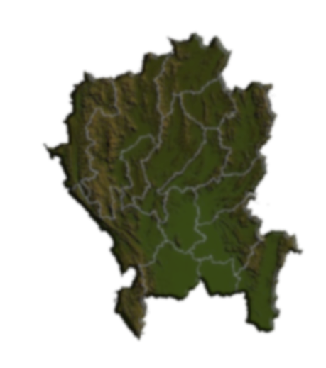



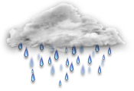

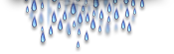





ภาคเหนือ
เมฆเป็นส่วนมากถึงเมฆมาก
พายุฝนฟ้าคะนองกระจายถึงเกือบทั่วไป ๖๐ - ๘๐ %
ฝนตกหนักถึงหนักมากบางแห่ง
 | เมฆมาก
 | ฝนฟ้าคะนอง
เกณฑ์ฝน
ฝนเล็กน้อย | ตั้งแต่ ๐.๑ - ๑๐.๐ มม.
ฝนปานกลาง | ๑๐.๑ - ๓๕.๐ มม.
ฝนหนัก | ๓๕.๑ - ๙๐.๐ มม.
ฝนหนักมาก | ตั้งแต่ ๙๐.๑ มม.ขึ้นไป
เกณฑ์อุณหภูมิ
ร้อน | ๓๕ - ๓๙ °ซ
ร้อนจัด | มากกว่า หรือเท่ากับ ๔๐ °ซ
S ๕ - ๑๐นอต/๒๐ - ๔๐ นอต

Slide 5
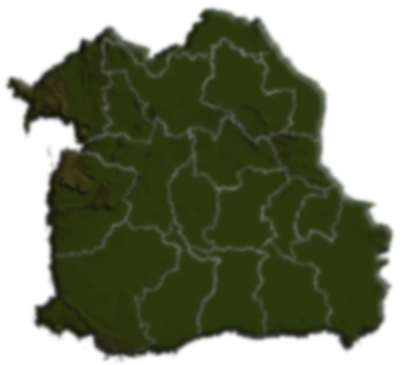
ภาคตะวันออกเฉียงเหนือ
เมฆเป็นส่วนมากถึงเมฆมาก
พายุฝนฟ้าคะนองกระจายถึงเกือบทั่วไป ๖๐ - ๘๐ %
ฝนตกหนักถึงหนักมากบางแห่ง
 | เมฆมาก
 | ฝนฟ้าคะนอง
เกณฑ์ฝน
ฝนเล็กน้อย | ตั้งแต่ ๐.๑ - ๑๐.๐ มม.
ฝนปานกลาง | ๑๐.๑ - ๓๕.๐ มม.
ฝนหนัก | ๓๕.๑ - ๙๐.๐ มม.
ฝนหนักมาก | ตั้งแต่ ๙๐.๑ มม.ขึ้นไป
SW ๕ - ๑๐ นอต/๒๐ - ๔๐ นอต

Slide 6



ภาคกลาง
เมฆเป็นส่วนมากถึงเมฆมาก
พายุฝนฟ้าคะนองกระจายถึงเกือบทั่วไป ๖๐ - ๘๐ %
ฝนตกหนักถึงหนักมากบางแห่ง
 | เมฆมาก
 | ฝนฟ้าคะนอง
เกณฑ์ฝน
ฝนเล็กน้อย | ตั้งแต่ ๐.๑ - ๑๐.๐ มม.
ฝนปานกลาง | ๑๐.๑ - ๓๕.๐ มม.
ฝนหนัก | ๓๕.๑ - ๙๐.๐ มม.
ฝนหนักมาก | ตั้งแต่ ๙๐.๑ มม.ขึ้นไป
SW ๕ - ๑๐ นอต/๒๐ - ๔๐ นอต

Slide 7
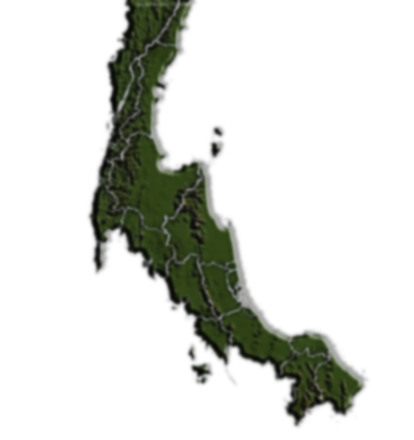

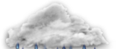
ภาคใต้
เมฆบางส่วนถึงเมฆเป็นส่วนมาก
พายุฝนฟ้าคะนองกระจายถึงเกือบทั่วไป ๕๐ - ๗๐ %
ฝนตกหนักถึงหนักมากบางแห่ง
 | เมฆเป็นส่วนมาก
 | ฝนฟ้าคะนอง
เกณฑ์ฝน
ฝนเล็กน้อย | ตั้งแต่ ๐.๑ - ๑๐.๐ มม.
ฝนปานกลาง | ๑๐.๑ - ๓๕.๐ มม.
ฝนหนัก | ๓๕.๑ - ๙๐.๐ มม.
ฝนหนักมาก | ตั้งแต่ ๙๐.๑ มม.ขึ้นไป
SW ๕ - ๑๐ นอต/๒๐ - ๔๐ นอต

Slide 8
สภาพอากาศที่เป็นอุปสรรคต่อการปฏิบัติงาน เดือน มิ.ย.๖๕
ฝนหรือพายุฝนฟ้าคะนอง | ทัศนวิสัยลดลงต่ำกว่า ๑ ไมล์
ลมกระโชก | ความเร็ว ๒๐ - ๔๐ นอต

Slide 9
เวลาที่เหมาะแก่การปฏิบัติทางอากาศ
ภาคเหนือ | ๐๗๐๐ – ๑๔๐๐
ภาคตะวันออกเฉียงเหนือ | ๐๗๐๐ – ๑๔๐๐
ภาคกลาง | ๐๗๐๐ – ๑๔๐๐
ภาคใต้ | ๐๘๐๐ – ๑๕๐๐

Slide 10

ดวงอาทิตย์ ขึ้น - ตก ประเทศไทย
เดือน มิ.ย.๖๕
ขึ้นเวลา
ตกเวลา
๐๕๔๙ - ๐๕๕๓
๑๘๔๑ - ๑๘๔๗

Slide 11
คาดหมายสภาพอากาศประเทศไทย
ประจำเดือน มิ.ย.๖๕

